Slide 1



Rapport mensuel des actions marketting
PROJET 3 :

Slide 2

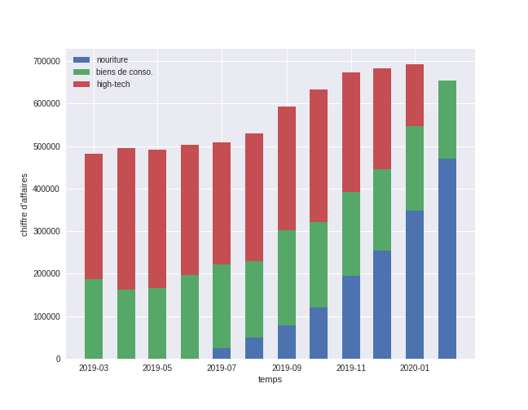
Turbulence sur notre chiffre d’affaires mais nous tenons la barre !!!!
Evolution du Chiffre d’affaires par catégorie
Sans la High-tech notre navire tangue.. Mais la nourriture devient notre nouvelle bouée

Slide 3
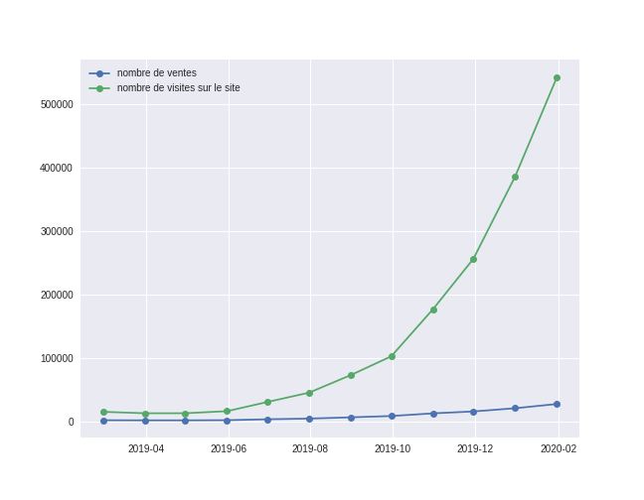
Nombre de ventes contre nombre de visites sur site
Nos visiteurs gonflent les voiles .. Bientôt le vent des ventes suivra !

Slide 4
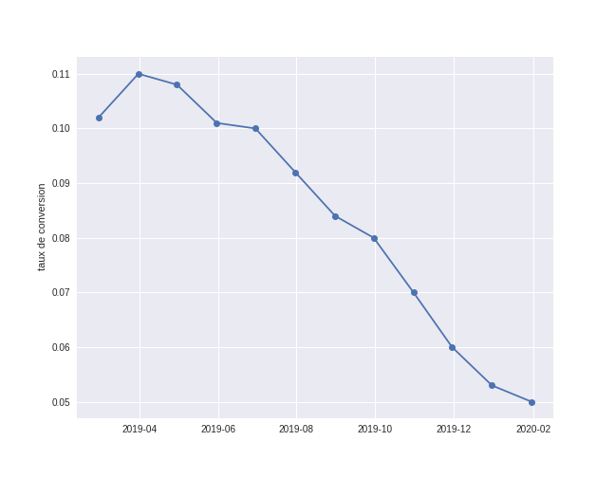
Graphique ratio (nombre d’achats des clients)/(nombre de visites) au cours du temps
Nous avons changé d’appât, le banc tourne autour – La prise viendra !!!

Slide 5
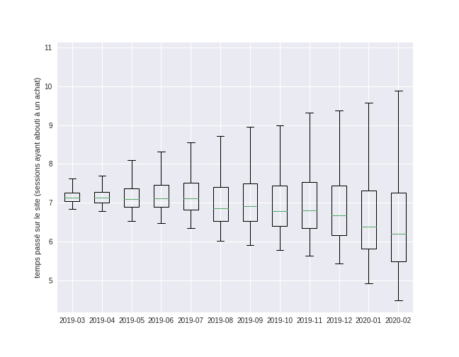
Le temps passé par les visiteurs sur le site web (pour les sessions ayant abouti à un achat)
Adieu les bancs pris d’un coup, place aux frémissements de ligne !!!

Slide 6
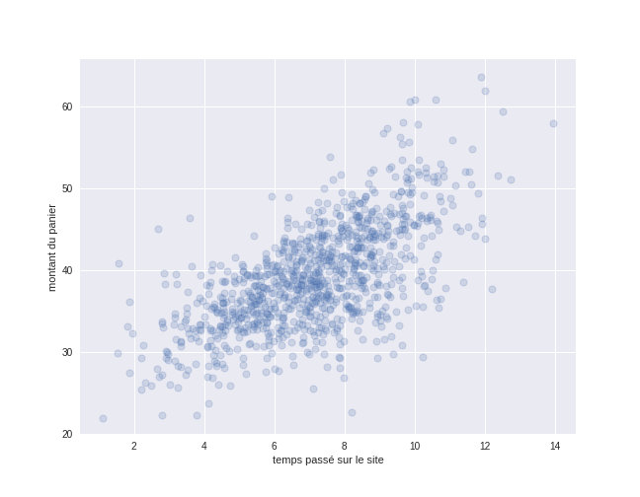
Le montant des achats des clients (montant du panier)
Plus ils naviguent sur le site, plus le panier moyen prend le large !!!

